Slide 1
O Examinador fornece as instruções.
Vamos agora observar alguns animais e alimentos que tem tamanhos diferentes. Alguns objetos são pequenos e são grandes (fazer gesto com as mãos).
Mas antes, na próxima página será mostrado todos os animais.

Slide 2
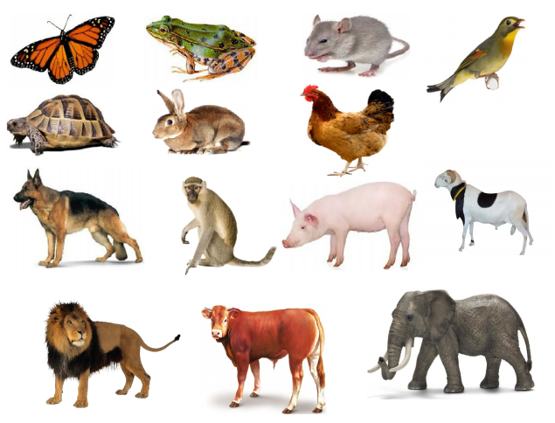
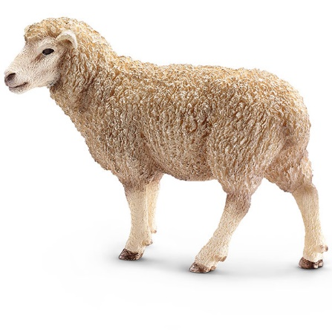
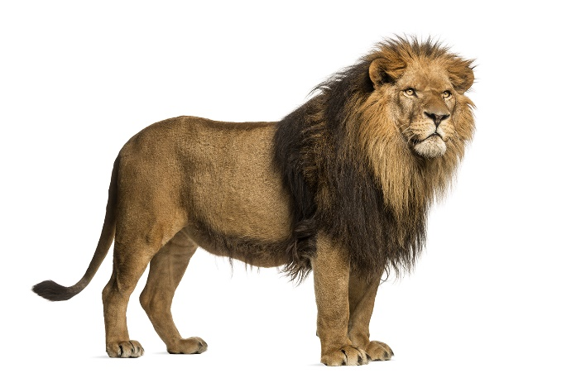

Slide 3
Instruções do examinador:
Você pode me dizer o nome de cada animal?
Resposta: borboleta, sapo, passarinho, leão, ovelha, rato, macaco, elefante, vaca, tartaruga, cachorro, porco, coelho, galinha.
Se o aluno não conseguir nomear um animal, pronuncie o nome do animal e peça-o para repetir. Se ele nomear todos, dê os parabéns e passe para o exercício seguinte.
MUITO BEM!!
Agora você verá uma página que mostra todos os alimentos que vamos ver neste exercício.

Slide 4
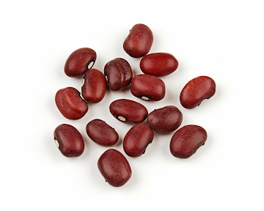
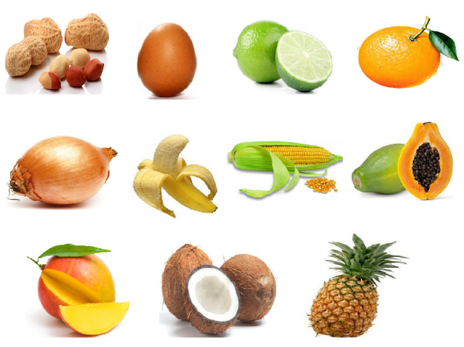

Slide 5
Instruções do examinador:
Você pode me dizer o nome de cada alimento?
Resposta: feijão, ovo, limão, laranja, cebola, milho, banana, mamão, abacaxi, coco, manga.
(Se o aluno não conseguir nomear um alimento, pronuncie o nome do alimento e peça-o para repetir. Se ele nomear todos, dê os parabéns e passe para o exercício seguinte).
MUITO BEM!!
Nós vamos agora observar objetos que tem tamanhos diferentes. Alguns objetos são pequenos e outros são grandes (fazer com a mão). O que você deve fazer é me dizer qual objeto é o mais pequeno (menor) e mais grande (maior). Vamos começar vendo o conjunto dos animais. Você deverá responder quando aparecer a tela em branco.
VOCÊ ESTÁ PRONTO?
.

Slide 6
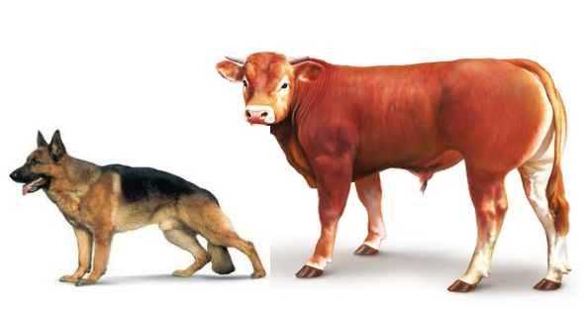

Slide 7
Instruções do examinador:
Aqui está o cachorro e aqui está a vaca.
P1. Diga-me o nome do animal menor.
P2. Diga-me o nome do animal maior.

Slide 9
Instruções do examinador:
Vamos agora ver outras imagens. Desta vez você verá as imagens uma por uma. Você deve-se lembrar do que você viu e me dizer o nome do animal mais pequeno e depois do animal mais grande. Vamos começar por olhar as imagens.

Slide 10
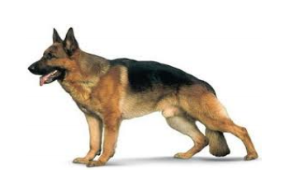

Slide 11
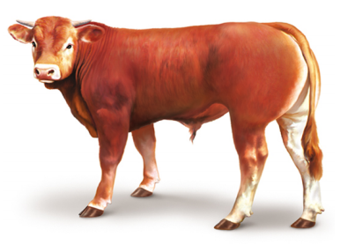

Slide 13
Instruções do examinador:
P3.Diga os nomes dos animais do menor para o maior.
Resposta: Cachorro, Vaca.

Slide 14
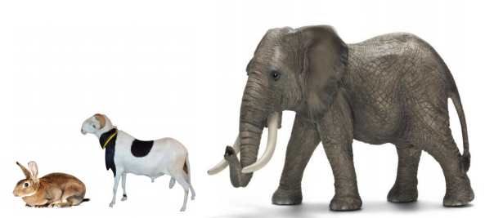



Slide 15
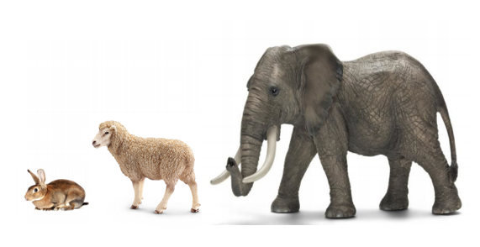
Instruções do examinador:
Aqui está o coelho, ovelha e o elefante.
P4. Diga-me o nome do animal menor, o mais pequeno.
P5.Diga-me o nome do primeiro animal mais grande que o coelho.
P6. Diga-me o nome do segundo animal mais grande.

Slide 16
Instruções do examinador:
Vamos agora ver outras imagens. Desta vez você vai ver as imagens uma a uma. Você deve-se lembrar do que vai ver e me dizer o nome do animal menor depois do maior. Vamos começar por olhar as figuras.

Slide 17
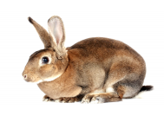

Slide 19
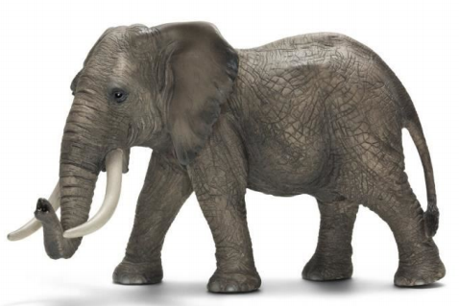

Slide 21
Instruções do examinador:
P7. Procure lembrar o nome os animais que viu do menor para o maior.
Resposta: coelho, ovelha e elefante
Vamos ver agora outras imagens. Você vai precisar lembrar delas depois de observa-las. Eu quero que você me diga o nome do que você acabou de ver classificando do menor para o maior. Você precisa prestar bem atenção ao tamanho dos animais porque você vai classifica-los do menor para o maior.

Slide 22
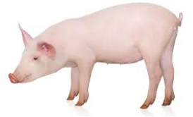

Slide 23


Slide 25
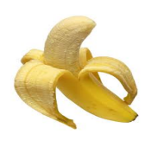

Slide 26
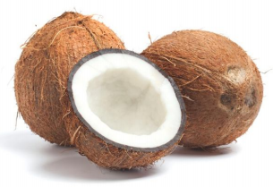

Slide 29
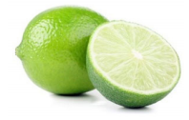

Slide 37


Slide 41
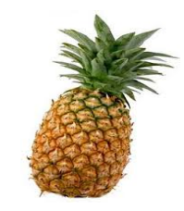

Slide 42


Slide 43
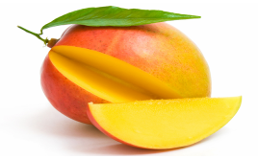

Slide 46
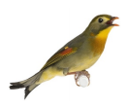

Slide 50
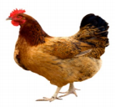

Slide 52
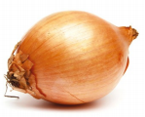

Slide 60
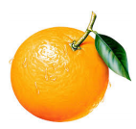

Slide 67


Slide 69
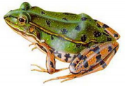

Slide 77


Slide 80
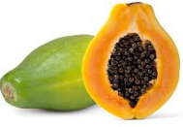

Slide 84
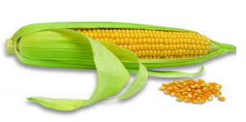

Slide 88
Instruções do examinador:
Vamos observar outras figuras. Desta vez você vai ver imagens de alimentos e animais. Eu gostaria que você me dissesse o nome primeiro dos alimentos e depois dos animais classificando do menor para o maior. Vamos começar observando várias imagens.
Você está pronto?
Vamos ver alguns exemplos juntos.

Slide 89
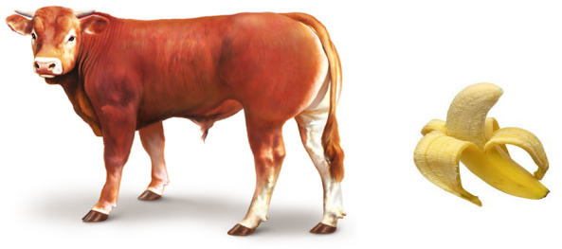

Slide 90
Instruções do examinador:
Aqui tem uma vaca e uma banana.
P8: mostre qual é o animal.
P9: mostre qual é o alimento.

Slide 91
Instruções do examinador:
Agora nos vamos ver outras figuras. Desta vez nós iremos ver as figuras uma a uma. Você terá que se lembrar do que viu e me dizer primeiro o nome do alimento e depois o nome do animal. Vamos começar por observar juntos as figuras.

Slide 95
Instruções do examinador:
P10. Diga agora o nome do alimento e em seguida o nome do animal.
Resposta: banana e hipopótamo.
Vamos agora ver ouras figuras.
Você esta pronto?

Slide 96
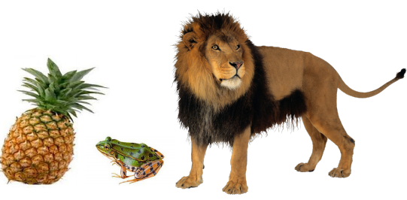


Slide 97
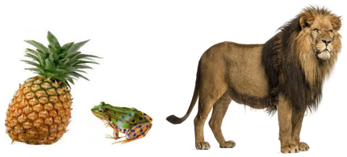
Instruções do examinador:
Aqui temos um abacaxi, um sapo e um leão.
P11. Me diga o nome do alimento.
P12. Me diga o nome do animal menor.
P13. Me diga o nome do animal maior

Slide 98
Instruções do examinador:
Vamos agora ver outras figuras. Desta vez vamos ver as figuras uma a uma. Você deve se lembrar do que viu e me dizer primeiro o nome do alimento do menor ao maior e depois do animal do menor para o maior.
Vamos começar observando juntos as figuras.

Slide 101


Slide 103
Instruções do examinador:
Me diga agora o nome do alimento e em seguida o nome do animal classificando do menor para o maior.
Resposta: abacaxi, sapo, leão.

Slide 104
Instruções do examinador:
Vamos observar outras imagens, lembre-se após ter visto as figuras você vera uma tela toda vazia. Assim que você ver essa tela vazia você vai me dizer primeiro o nome dos alimentos do menor para o maior e depois o nome dos animais do menor para o maior.
Pronto?

Slide 122


Slide 127


Slide 138


Slide 149
